Slide 1


CAPÍTULO 8
O EVANGELISTA E OS
PEQUENOS GRUPOS

Slide 2
A Igreja Adventista do século XXI será maior, mas em certo sentido será menor.
CAPÍTULO 8

Slide 3
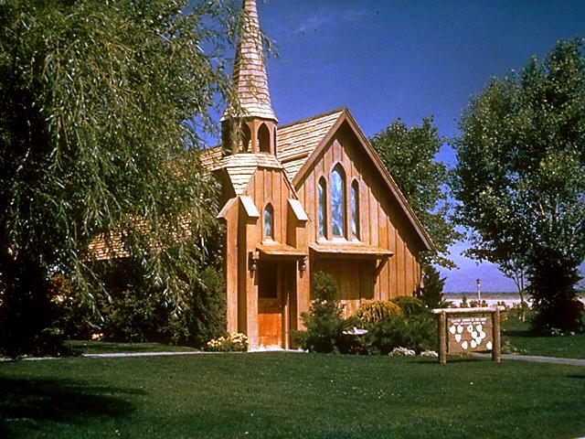
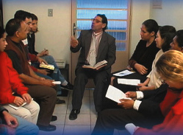
O motivo é que a igreja funcionará com base nos pequenos grupos
CAPÍTULO 8

Slide 4
“No ambiente da igreja do século XXI, será tão necessário pertencer a um pequeno grupo como é agora estar presente no sábado de manhã.”
Russell Burrill
CAPÍTULO 8

Slide 5
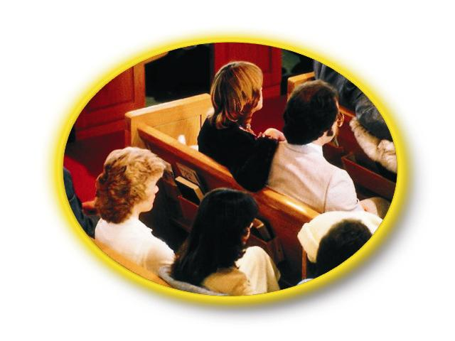
Modelo Atual
pastor
congregação
congregação
congregação
CAPÍTULO 8

Slide 6
Na igreja do futuro, o pastor supervisionará Coordenadores, que por sua vez supervisionarão os líderes de pequenos grupos, que assistirão aos membros.
CAPÍTULO 8

Slide 7

Pastor
Coordenador
Coordenador
Coordenador
Coordenador
Líder
Líder
Líder
Líder
pequeno grupo
pequeno grupo
pequeno grupo
pequeno grupo

Slide 8
O surgimento de novos pequenos grupos tornará necessário o treino e formação de muitos pastores leigos, para dirigirem os pequenos grupos.
CAPÍTULO 8

Slide 9
Retorno ao modelo da igreja primitiva
Todos os membros leigos participavam do cuidado pastoral e do evangelismo.
Os apóstolos eram os evangelistas, que iam por toda parte criando novas igrejas.
CAPÍTULO 8

Slide 10
Através dos séculos, houve um afastamento gradual deste ideal Bíblico
CAPÍTULO 8

Slide 11
A Igreja Adventista primitiva.
Seguiu de perto o modelo o Novo Testamento:
Os pastores evangelizavam.
Os membros cuidavam das igrejas.
A apostasia neste período era muito menor.
A Igreja experimentou um crescimento extraordinário.
CAPÍTULO 8

Slide 12
Os adventistas primitivos assistiam a três serviços religiosos básicos todas as semanas.
CAPÍTULO 8

Slide 13
1. ESCOLA SABATINA
Por meio da Escola Sabatina eles cresciam no conhecimento da Palavra de Deus.
CAPÍTULO 8

Slide 14
2. O CULTO DE SÁBADO
Cada sábado se encontravam na igreja, louvando ao Senhor.
Isso lhes proporcionava o sentimento de pertencerem a um corpo de crentes.
CAPÍTULO 8

Slide 15
3. PEQUENOS GRUPOS
No Pequeno Grupo havia crescimento espiritual dos membros e evangelismo.
CAPÍTULO 8

Slide 16
A IGREJA DO FUTURO
Precisará voltar às suas origens e renovar seus métodos de trabalho aliviar a carga do pastor e envolver os membros no ministério.
CAPÍTULO 8

Slide 17
Isto envolve três desafios:
CAPÍTULO 8

Slide 18
1. O PASTOR TER COMO PRINCIPAL TRABALHO:
Treinar,
Inspirar,
Equipar e
Evangelizar.
CAPÍTULO 8

Slide 19
O melhor auxílio que os ministros podem prestar aos membros de nossas igrejas, não é pregar-lhes sermões, mas planejar trabalho para eles. Daí a cada um, uma obra a fazer e bem de outros.
Serviço Cristão, 69.
CAPÍTULO 8

Slide 20
Que o ministro dedique mais do seu tempo a educar do que a pregar. Testimonies for the Church, vol. 7, 20. A maior ajuda que pode ser dada ao nosso povo é ensiná-los a trabalhar para Deus e a dependerem d’Ele, não dos ministros. Testimonies for the Church, vol. 7, 19.
O PASTOR DEVE TREINAR OS MEMBROS
CAPÍTULO 8

Slide 21
2. RESTAURAR O MINISTÉRIO DOS MEMBROS
“Os ministros não devem fazer a obra que pertence a igreja... Eles devem ensinar os membros a trabalharem na igreja e entre a vizinhança.” Serviço Cristão, 69.
CAPÍTULO 8

Slide 22
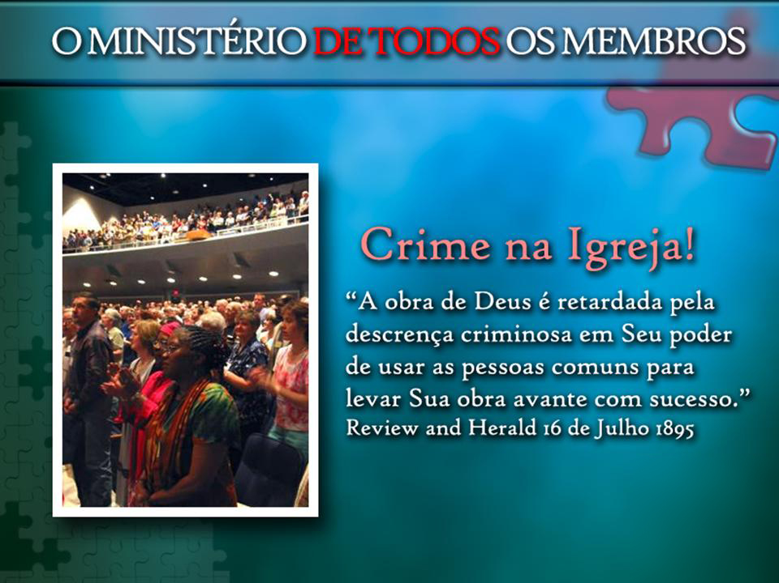

Slide 23
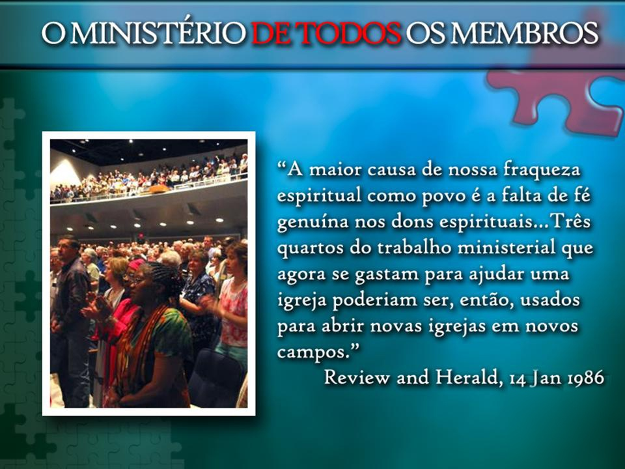

Slide 24
1891
3. ESTABELECER PEQUENOS GRUPOS
“Haja em cada igreja grupos bem organizados... quando tais forças forem postas a operar em todas as nossas igrejas, haverá um poder renovador, reformador, vitalizante na igrejas, porque os membros estarão fazendo o trabalho que Deus lhes determinou fazer”.
Beneficência Social, 107.
CAPÍTULO 8

Slide 25
3. ESTABELECER PEQUENOS GRUPOS
1902
“A formação de pequenos grupos, como uma base de esforço cristão, é um plano que tem sido apresentado diante de mim por Aquele que não pode errar.” Evangelismo, 115
CAPÍTULO 8

Slide 26
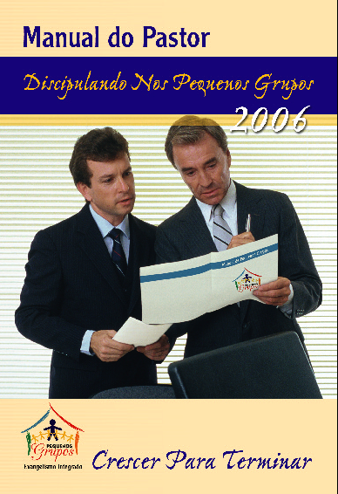
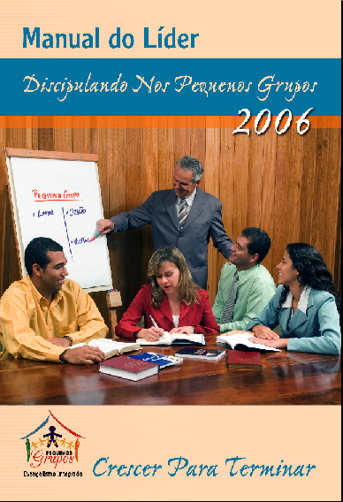
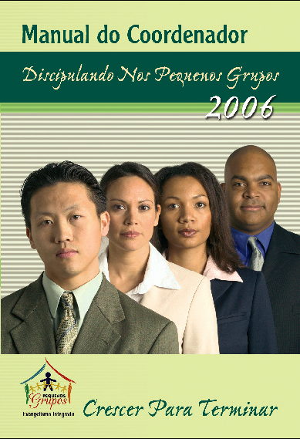
CAPÍTULO 8

Slide 27

Encarnação e Nascimento virginal
Vida sem pecado
Morte Expiatória
Ressurreição
Ascensão
Intercessão
Segunda Vinda
CAPÍTULO 8

Slide 28
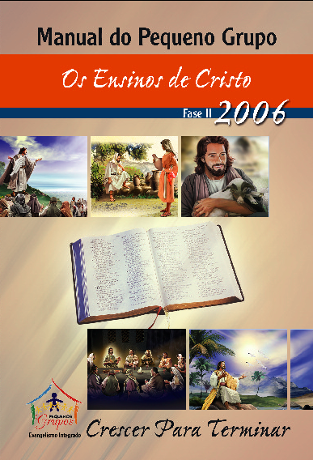
Jesus e a família
Jesus e a oração
Jesus e a fé
Jesus e a origem do mal
Jesus e as riquezas
Jesus e os relacionamentos
Jesus e o perdão
Jesus e a reabilitação do homem
CAPÍTULO 8

Slide 29
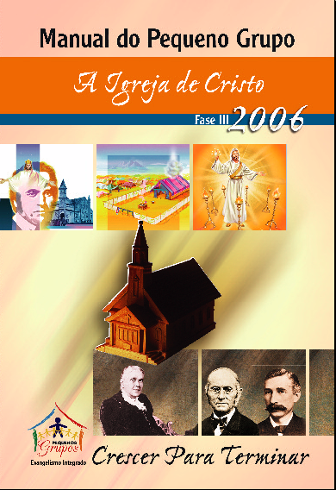
A fundação da igreja
O corpo de Cristo
Os ritos bíblicos
Os oficiais da igreja
A unidade da igreja
O que é ser discípulo
Uma missão para todos
Um chamado individual
CAPÍTULO 8

Slide 30
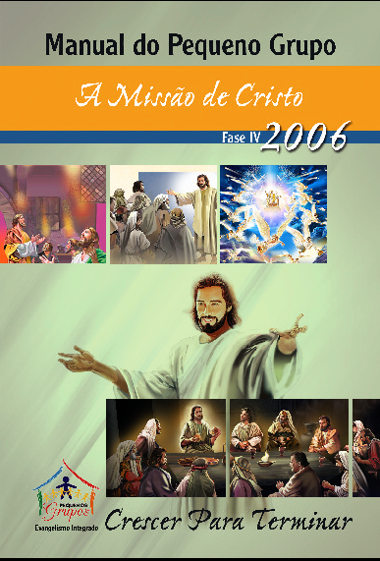
A ordem do Mestre
O sacerdócio de todos os crentes
O Espírito Santo e os dons
Como descobrir meus dons (Parte I)
Como descobrir meus dons (Parte II)
O que é ser um apóstolo
De graças recebestes, de graças dai
CAPÍTULO 8

